Slide 1
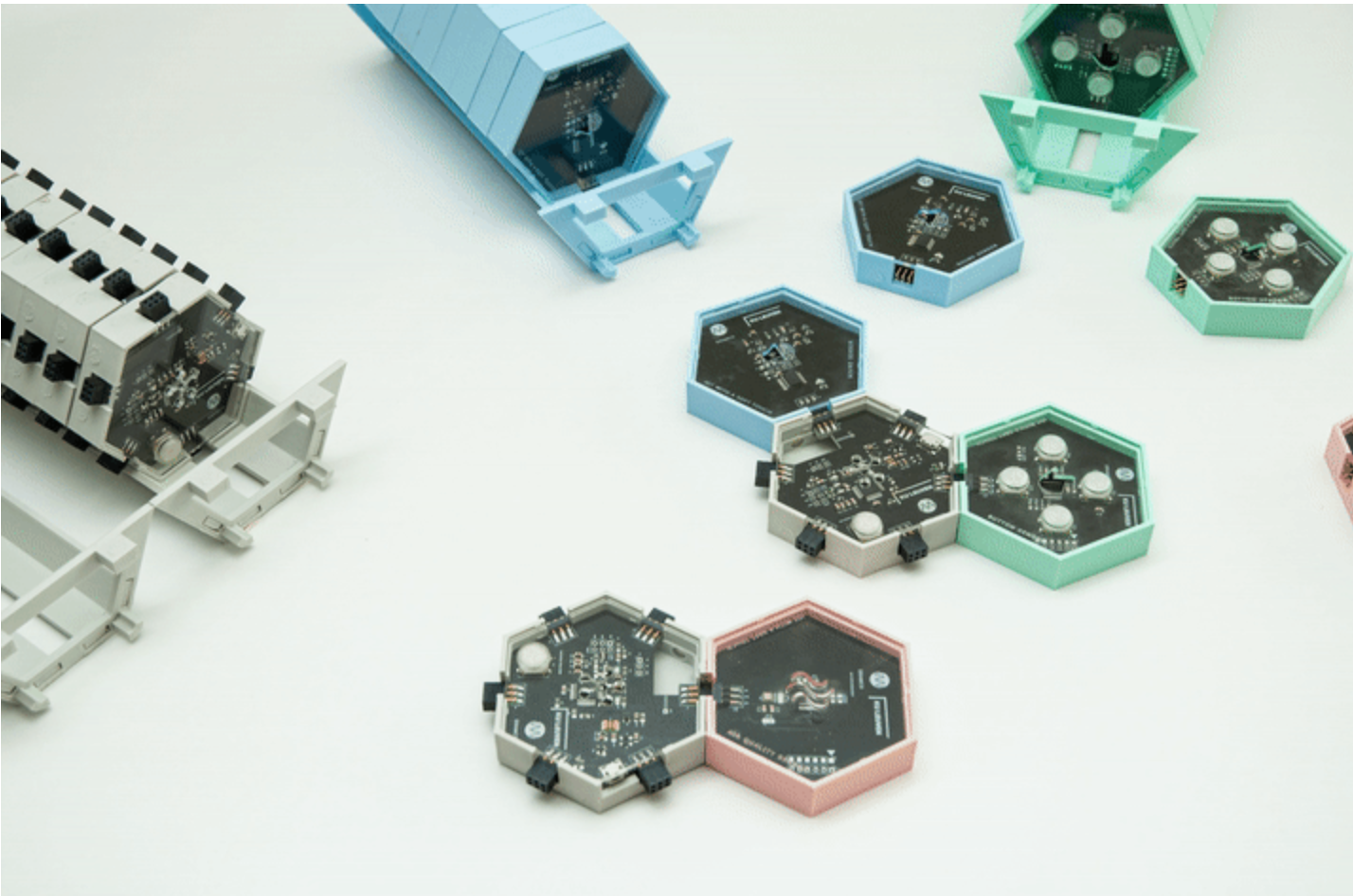

Bijscholingsmoment IoT with a soft touch
Hanne Deprez en Dramco

Slide 2
Overzicht bijscholing
Welkom en introductie project
Overzicht project
Uitdaging
Subproblemen
Onderwijsleerdoelen
Materiaal
Internet der Dingen en sensoren
Brainstorm
Hands-on: configuratie sensoren
Hands-on: data-analyse
Reflectie en afsluit

Slide 3
Overzicht bijscholing
Welkom en introductie project
Overzicht project
Uitdaging
Subproblemen
Onderwijsleerdoelen
Materiaal
Internet der Dingen en sensoren
Brainstorm
Hands-on: configuratie sensoren
Hands-on: data-analyse
Reflectie en afsluit

Slide 4
Welkom op KU Leuven Technologiecampus Gent
Ja, KU Leuven… ook in Gent!
Kijk maar

Slide 5
Wij presenteren een educatief IoT project…
Wij?
Vanuit de opleiding elektronica-ICT, industrieel ingenieur
Jullie?
Achtergrond, klas, verwachtingen?
IoT?
Internet
Internet der Dingen
Een educatief project
Een STEM project, in lijn met de iSTEM-principes
Een project dat inzet op onderzoekscompetenties

Slide 6
Een STEM-project dat inzet op onderzoekscompetenties
Doelstellingen:
Het wegnemen van barrières voor leerlingen die minder technologie-minded zijn
Aanhalen van toepassingsdomeinen van IoT die ook buiten de state-of-the-art technologische settings
Kern-project met mogelijkheid dieper in te gaan op
Draadloze communicatie-technologie
Sensor-technologie
Data-analyse/statistiek, al dan niet a.d.h.v programmeren (Python)

Slide 7
Een STEM-project dat inzet op onderzoekscompetenties
STEM | Onderzoekscompetenties
Probleemgecentreerd | Formuleren onderzoeksvraag en hypothese
Geïntegreerd over verschillende STEM-disciplines | Uitwerken onderzoeksopzet
Onderzoekend/ontwerpend leren | Analyse van data
Coöperatief leren | Synthetiseren van bevindingen en reflecteren
(Gebaseerd op (vak)didactisch onderzoek)

Slide 8
Overzicht bijscholing
Welkom en introductie project
Overzicht project
Materiaal
Uitdaging
Subproblemen
Internet der Dingen en sensoren
Brainstorm
Hands-on: configuratie sensoren
Hands-on: data-analyse
Reflectie en afsluit

Slide 9
Inhoud rugzak
Moederborden | 10
Omgevingssensor | 5
Geluidssensor | 5
Drukknopsensor | 5
Vermogenmodule | 10

Slide 10
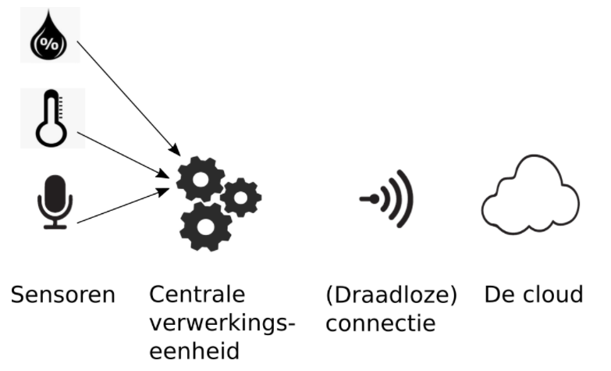
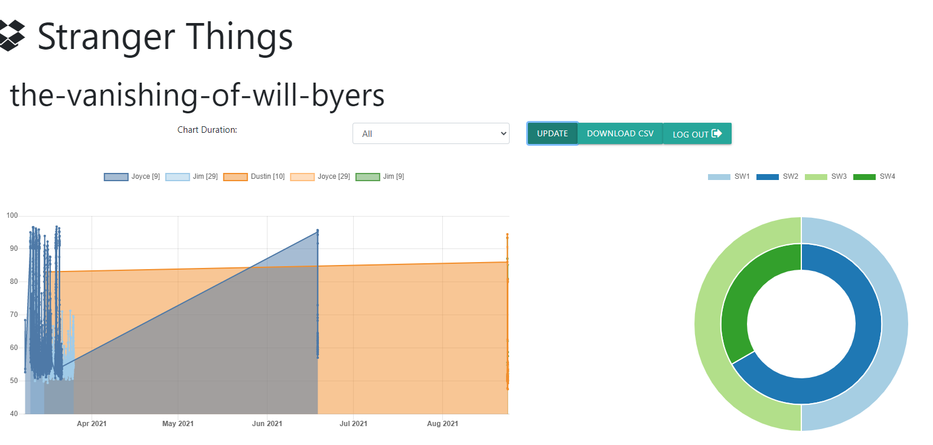
IoT?

Slide 11
IoT

Slide 12
Materiaal voor leerkrachten en leerlingen
Handleiding voor leerlingen
Handleiding voor leerkrachten : https://dramco-iwast.github.io/handleiding-voor-leerkrachten/

Slide 13
Uitdaging
Zie website
Breng een maatschappelijk of ecologisch relevant probleem in je schoolomgeving in kaart of los het op a.d.h.v. IoT technologie.

Slide 14
Subproblemen
Zie website

Slide 15
Overzicht bijscholing
Welkom en introductie project
Overzicht project
Materiaal
Uitdaging
Subproblemen
Internet der Dingen en sensoren
Brainstorm
Hands-on: configuratie sensoren
Hands-on: data-analyse
Reflectie en afsluit

Slide 16
Internet der Dingen
Zie aparte ppt
Voor leerlingen: verschillende opties
Doceren
Zoekopdracht
…

Slide 17
Sensoren
Zie aparte ppt
Voor leerlingen: verschillende opties
Doceren
Zoekopdracht
…

Slide 18
Inhoud rugzak
Moederborden | 10
Omgevingssensor | 5
Geluidssensor | 5
Drukknopsensor | 5
Vermogenmodule | 10

Slide 19
Overzicht bijscholing
Welkom en introductie project
Overzicht project
Materiaal
Uitdaging
Subproblemen
Internet der Dingen en sensoren
Brainstorm
Hands-on: configuratie sensoren
Hands-on: data-analyse
Reflectie en afsluit

Slide 20
Brainstorm
Gegeven de randvoorwaarden: welke probleemstelling wil je graag onderzoeken?

Slide 21
Overzicht bijscholing
Welkom en introductie project
Overzicht project
Materiaal
Uitdaging
Subproblemen
Internet der Dingen en sensoren
Brainstorm
Hands-on: configuratie sensoren
Hands-on: data-analyse
Reflectie en afsluit

Slide 22
Onderzoeksopzet
Welke sensoren
Waar installeren
Hoe configureren
Installatie gateway: uitleg komt op handleiding voor leerkrachten

Slide 23
Overzicht bijscholing
Welkom en introductie project
Overzicht project
Materiaal
Uitdaging
Subproblemen
Internet der Dingen en sensoren
Brainstorm
Hands-on: configuratie sensoren
Hands-on: data-analyse
Reflectie en afsluit

Slide 25
Overzicht bijscholing
Welkom en introductie project
Overzicht project
Materiaal
Uitdaging
Subproblemen
Internet der Dingen en sensoren
Brainstorm
Hands-on: configuratie sensoren
Hands-on: data-analyse
Reflectie en afsluit

Slide 26
Reflectie en afsluit
Concept map
Bedenkingen/bemerkingen?
Nog noden/vragen?

